Slide 1
Тақырыбы :Қызғалдақ гүлі
Зерттеу мәселесі: Қазақстанда өсетін қызғалдақтардың түрлерін анықтау.
Зерттеу мақсаты: Қызғалдақтардың
құрлысын зерттеу,сәндік өсімдік ретінде маңызын анықтау .

Slide 2
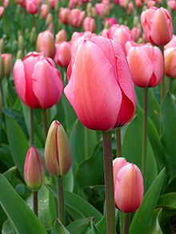
Міндеттері:
Қызғалдаққа қысқаша сипаттама.
Қазақстанда өсетін қызғалдақтардың түрлері .
Қазғалдақ сәндік, дәрілік өсімдік.
Ақын , жазушылар өлеңдері мен әңгімелеріне қосқан өсімдік.

Slide 3
Қызғалдақтар, ашылғаннан кейін, тек 5-7 күн тіршілік етеді.
біздің жерімізде 32 түрі бар
Оның 12 - сі эндем тек қазақ жерінде ғана өсетін түрі
Бұл нәзік гүл, гүлдің барлық түстерінде өседі, тек таза көк түстен басқа.
Әлемде қызғалдақтардың 150 түрлі түрден 3000-нан астам түрлері бар.
Осыдан болар, Қазақстанның «Қызғалдақтың отаны» аталуы.
жерімізде өсетін қызғалдақтардың 18 түрінің «Қызыл кітапқа» енді

Slide 4
ІІ. Негізгі бөлім Қызғалдақ гүліне сипаттама Қызғалдақ – лалагүлдер тұқымдасына жататын көп жылдық шөптесін пиязшықты өсімдік. Қазақстанның далалық аймақтарында жиі кездеседі. Бұлардың биіктігі 3 – 50 см. Сабағы жұмыр, тік өседі. Тамырымен жалғасқан буынында пиязшығы болады. Гүл қоршауы ақ, қызыл не сары. Жемісі – қауашақ. Қызғалдақтың пиязшығын күзде гүлі түскеннен кейін жинап алып, оны құрғақ, салқын жерде сақтап, көктемде егеді. Қызғалдақ әсемдік және гүлінен хош иісті зат алу үшін өсіріледі. Қызғалдақтың өте сирек кездесетін 18 түрі (Альберт қызғалдағы, Борщов қызғалдағы, Грейг қызғалдағы, Кауфман қызғалдағы, Шренк қызғалдағы, т. б.) қорғауға алынып, Қазақстанның “Қызыл кітабына” енгізілген. Қызғалдақ – пиязшықтардың ішіндегі табиғатта да кең таралған, көгалдандыруда да жиі пайдаланылатын өсімдік. Ерекше әсем көркімен дараланатын гүл болғандықтан, оны білмейтін адам кемде - кем. Осы себепті де Қазақстан – қызғалдақтың отаны болып саналады.

Slide 5
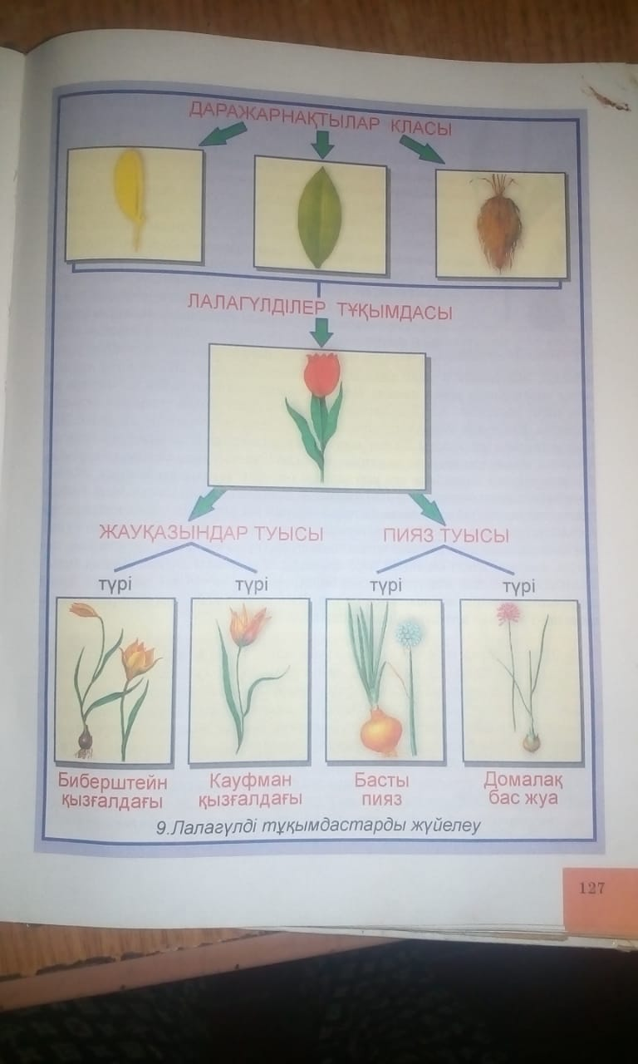
1. Қызғалдақ гүлі қай мезгілде гүлдейді? 2. Қызғалдақ гүлін жабыстыру кезінде кездескен қиыншылықтар. 3. Кімге сыйлар едің? Бағалау.

Slide 6
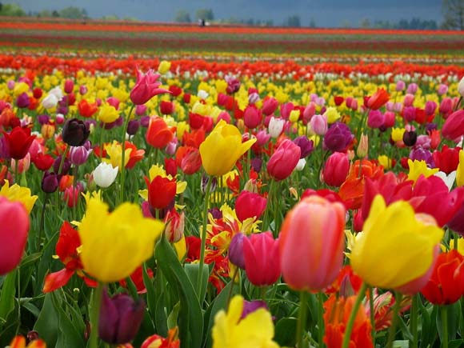
Қызғалдақ – лалагүлдер тұқымдасына жататын көп жылдық шөптесін пиязшықты өсімдік. Бұлардың биіктігі 3 – 50 см. Сабағы жұмыр, тік өседі. Тамырымен жалғасқан буынында пиязшығы болады. Гүл қоршауы ақ, қызыл не сары. Жемісі – қауашақ. Қызғалдақтың пиязшығын күзде гүлі түскеннен кейін жинап алып, оны құрғақ, салқын жерде сақтап, көктемде егеді. Қызғалдақтың өте сирек кездесетін 18 түрі (Альберт қызғалдағы, Борщов қызғалдағы, Грейг қызғалдағы, Кауфман қызғалдағы, Шренк қызғалдағы, т. б.) қорғауға алынып, Қазақстанның “Қызыл кітабына” енгізілген. Қызғалдақ – пиязшықтардың ішіндегі табиғатта да кең таралған, көгалдандыруда да жиі пайдаланылатын өсімдік. Оны білмейтін адам кемде - кем. Осы себепті де Қазақстан – қызғалдақтың отаны болып саналады.

Slide 7
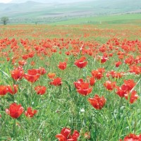
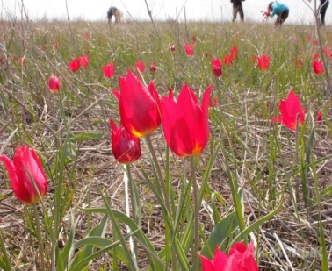
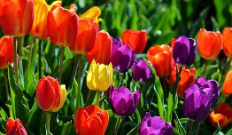
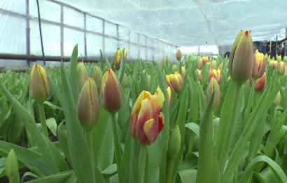
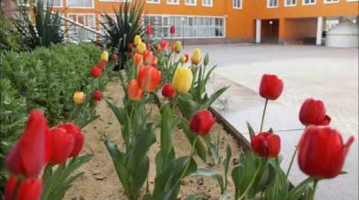
аты | биіктігі | түрлері | гүлі
қызғалдақ | 10см | Көк түстен басқа | 20 - 25 күн 1 тал гүлі, наурыз, мамыр гүлдейді

Slide 8
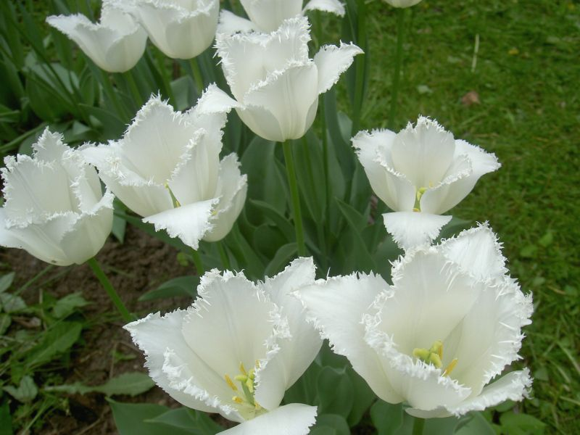
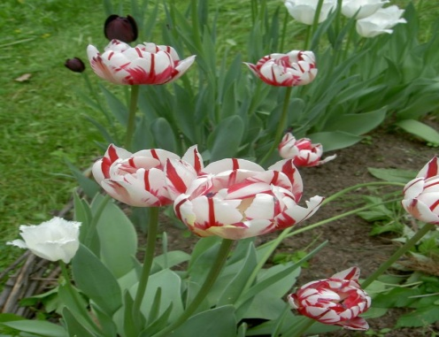
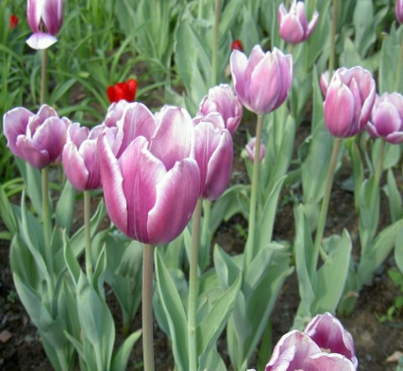
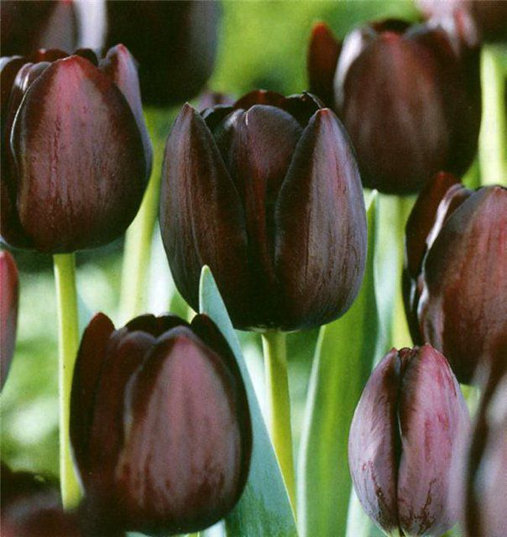
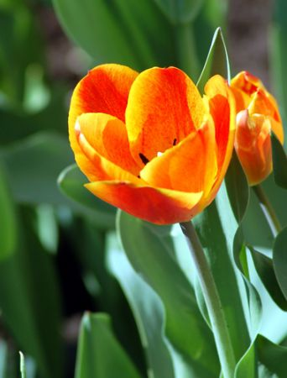
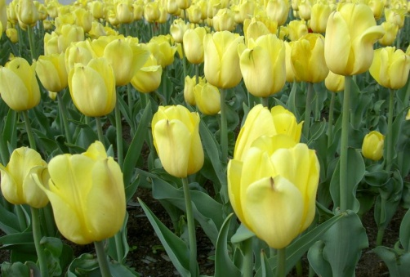
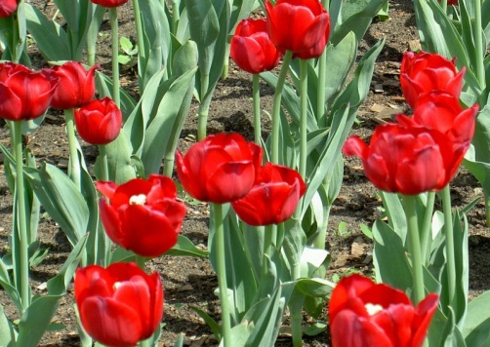
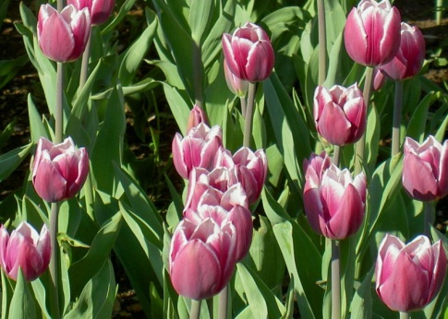
,
қызыл Гүл Қызғалдақ
жұпаргүл Гүл Қызғалдақ
күрең Гүл Қызғалдақ
,
ақ Гүл Қызғалдақ
апельсин Гүл Қызғалдақ
сары Гүл Қызғалдақ
қызыл Гүл Қызғалдақ
күлгін Гүл Қызғалдақ ,

Slide 9
Күтімі
Гүлдеп бітіп, жапырағы мен сабағы қураған соң пиязшығын қазып алып, кептіріп, құрғақ орында сақтап қою керек. Күзде қайтадан қолайлы орынға егеді. Ашық күн көзін, құнарлы, жеңіл топырақты ұнатады. Көбейту жолдары
Пиязшықтан бөліп алынған балапандарын отырғызу арқылы көбейтіледі. Суық түскенше тамырланып үлгеруі үшін, күздің алғашқы айларында егу керек. Отырғызу тереңдігі пиязшық көлемінен екі - үш есе терең болуы тиіс (пиязшықтың ұзындығы 4 см болса 8 - 12 см тереңдікте егу керек). Пиязшықтардың арақашықтығы биіктігіне қарай 10 - 20 см - ден кем болмағаны жөн.

Slide 10
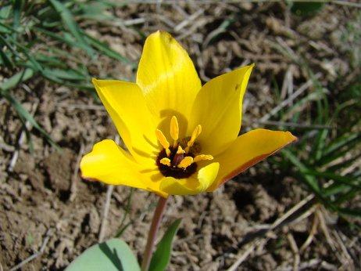
Регель қызғалдағы
Қазақстанға тән түр, тек Шу, Іле тауларында ғана кездеседі. Гүлдің оңтүстік бәйшешегіне ұқсастығына байланысты жергілікті тұрғандар Регель қызғалдағында “ бәйшешек” деп атайды. Бұрынғы сақталған, сирек кездесетін түр ретінде Қазақстанның Қызыл кітабына енгізілген.

Slide 11
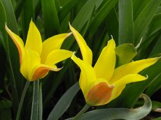
Кауфман қызғалдағы
Тек жұмсақтау және ылғалды Батыс Тянь- Шянь тау беткейлерінде альпі беткейлеріне дейін көтеріле түседі. Қолда жақсы өседі, бес жылда гүлдейді. Өте тиімді сәндік түр. Көктемгі жасыл алқапқа ашық және әртүрлі түстермен сән береді. Ерекше қорғауды қажет етеді. Қазақстанның Қызыл кітабына енгізілген.

Slide 12
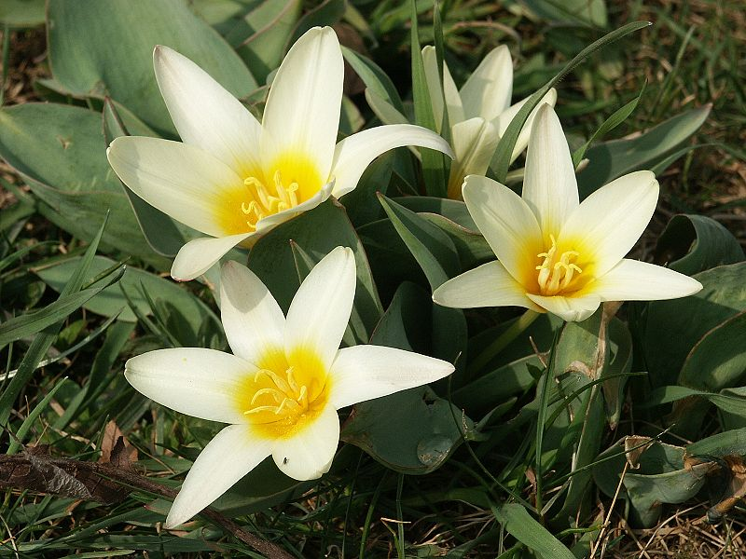
Жатаған қызғалдағы
Қазақстанда кездесетін жабайы 34 түрдің ішіндегі солтүстікте өсетін орманды далаға дейін жеткен. Республикамыздың бүкіл солтүстік – шығыс бөлігінде кездеседі. Сортаң топырақты далалы дерлерді мекен етеді. Көпжылдық өсімдік, пиязшығын жыл сайын жаңартып оттырады. Қазақстанның қызыл кітабына енгізілген.

Slide 13
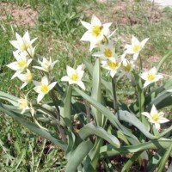
Кеш қызғалдақ
Іле Алатауының орталық және батыс бөлігі. Алматы облысының батыс бөлігі және Жамбыл облысының шығыс бөлігі үшін шектеулі түрі. Тастақты беткейлерде, дала учаскелерінде және таудың ортаңғы белдеуіндегі бұта шіліктерінде өседі. Қазақстанның Қызыл кітабына енгізілген.

Slide 14
ІІІ - ІІ ғасырлардағы сақ патшалары мен көсемдерінің киімдерінен қызғалдақ тәрізді оюмен әшекейленген жалпақ алтын тіліктер табылды
. Қожа Ахмет Иасауи кесенесіндегі жұқа кірпіштерде
Қызғалдақтың Қазақ өнеріндегі маңызы
Х - ХІІІ ғасырлық қыш бұйымдарда да қызғалдақ суреттері салынған
Құлпытастарда да қызғалдақ суреттері салынып
кестелерде де, сырмақ, текемет, кілем, алашаларда да бар
ер - тұрман жабдықтары, тері белдік тоғалары, сақина, білезік, қамзол қапсырмалары, ағаштан жасалған жиһаздар
алтын жіппен ұлттық киімдерге, киіз үй жабдықтарына, қоржын - дорбаларға да қызғалдақтың бейнесін салып әшекейлеп, кестеледі.

Slide 15
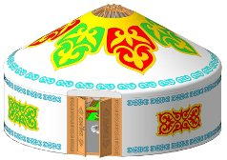
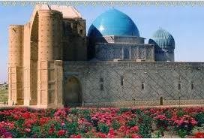
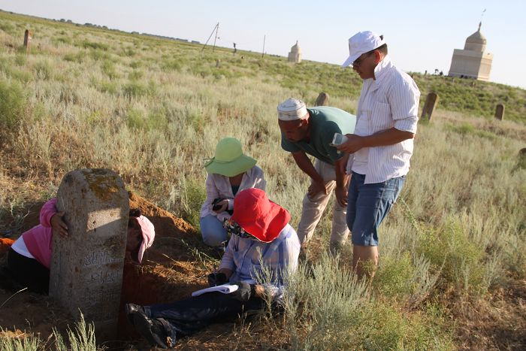
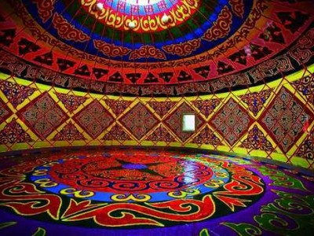
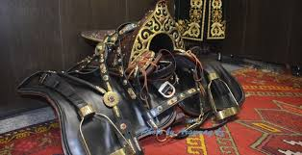
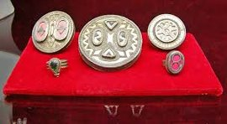
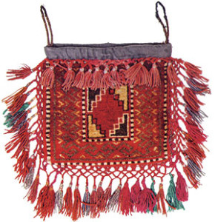
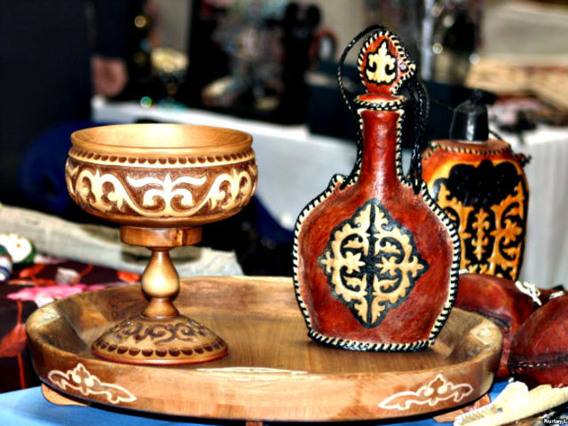

Slide 16
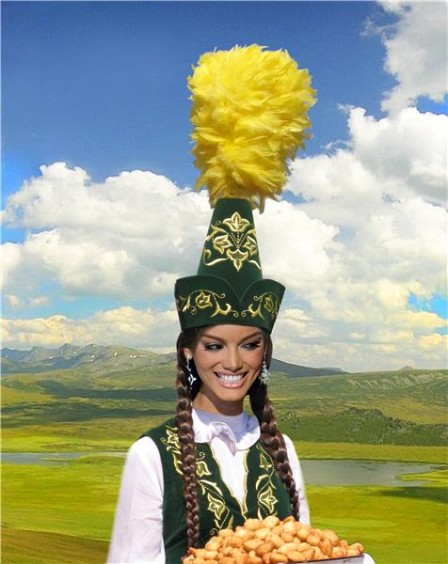
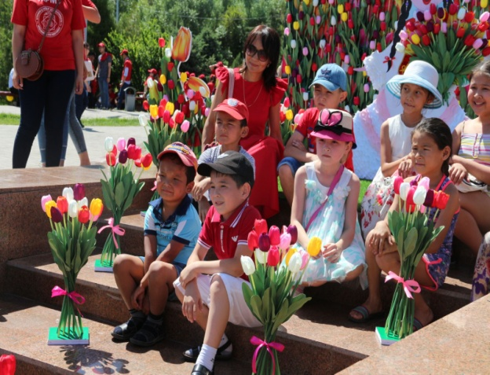
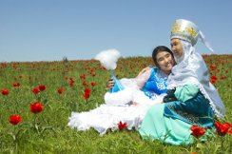
Қызғалдақтың емдік қасиеттері
Сырқат бүйрекке қызғалдақ араша
2010 жылдың наурыз айынан бастап Марина Ибраева қалалық гемодеализ орталығына қаралып, ем-шара қабылдап жүр, – дейді нефролог дәрігер Шыңғыс Бихитяов. – Емді ол күнара 4 сағат алуы тиіс. Науқастың екі бүйрегі де жұмыс істемейді. Осы орталықтағы процедуралардың арқасында өмір сүріп келеді, егер ем-дом шараларын тоқтататын болса шамамен жарты ай ғана өмір сүре алады.

Slide 17
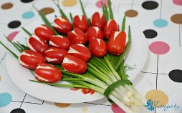
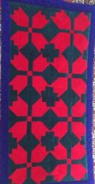
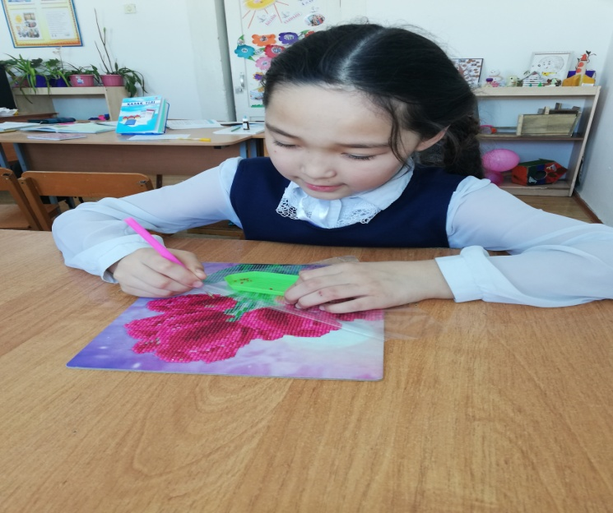
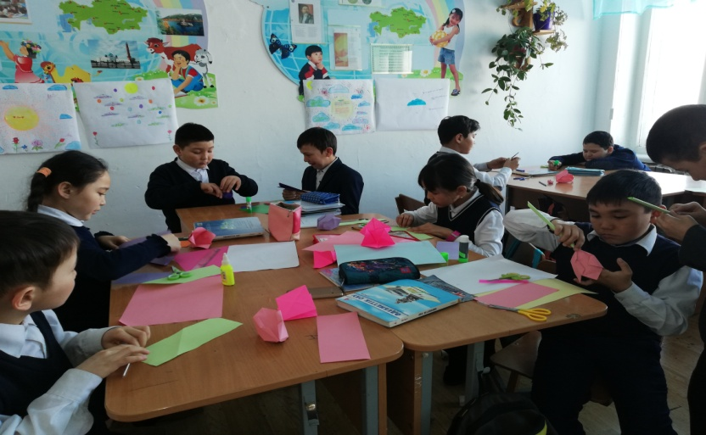
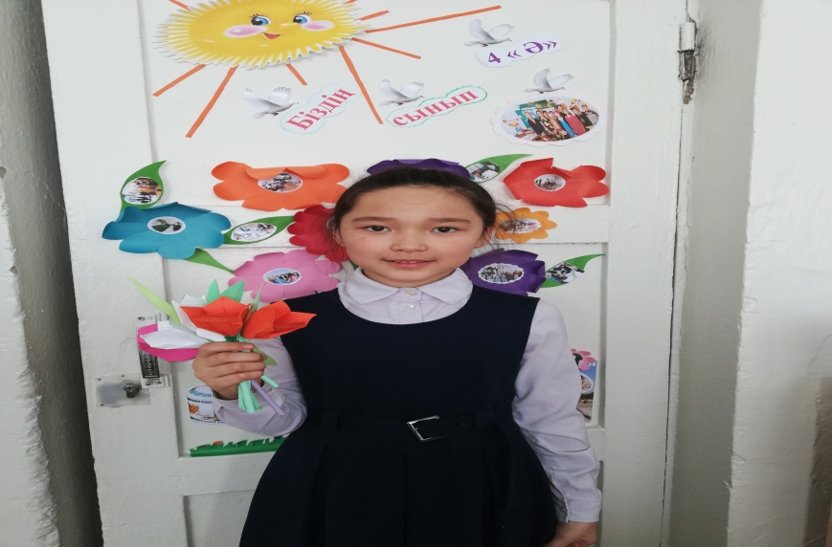
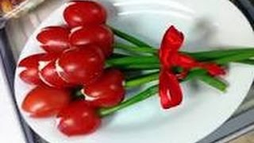
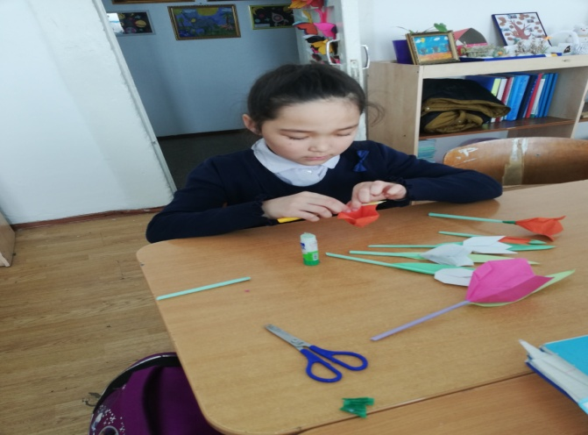

Slide 18
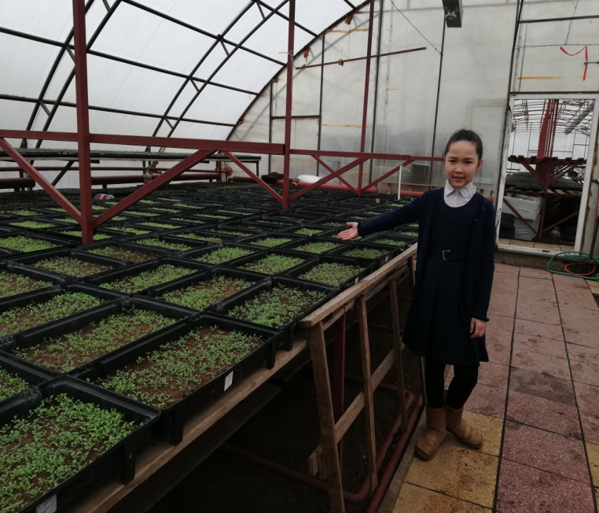
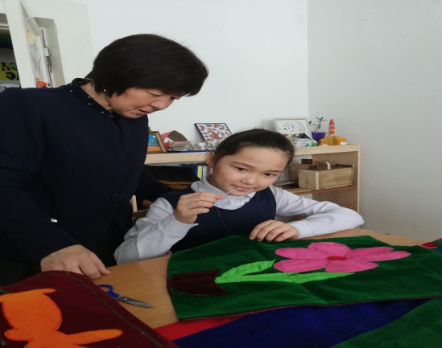
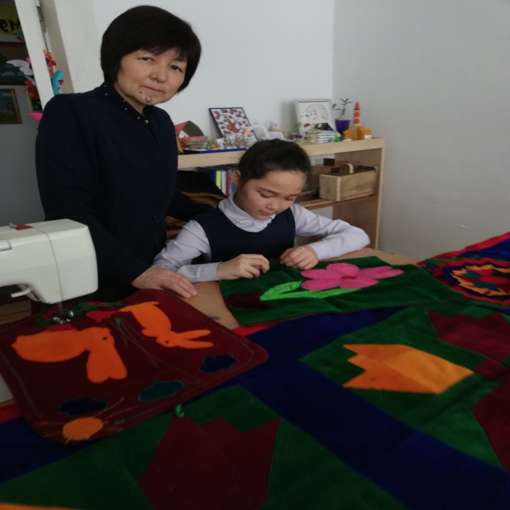
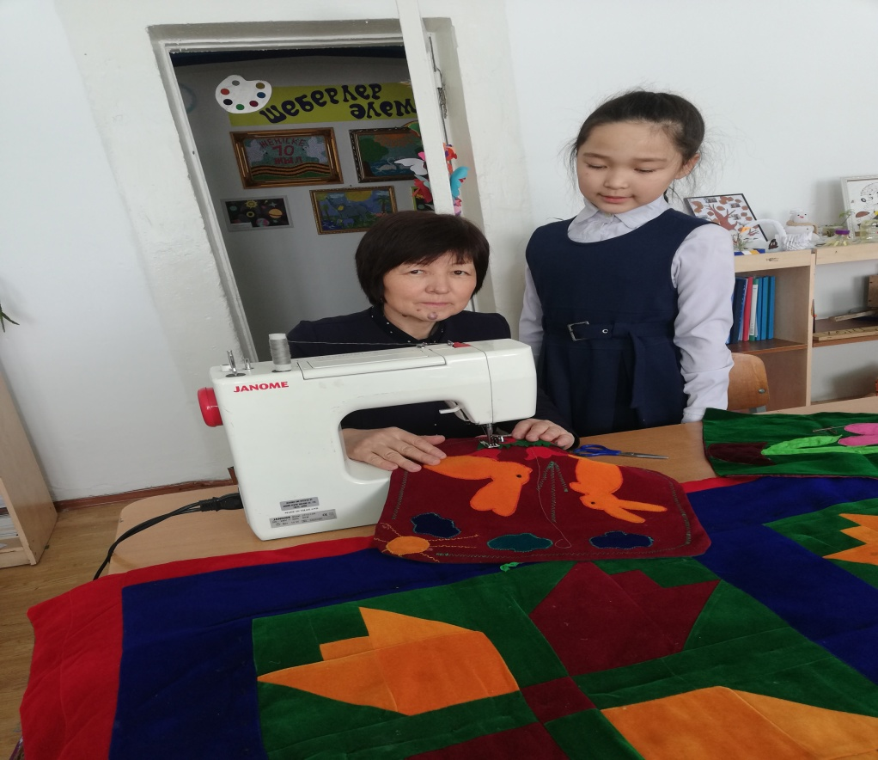

Slide 19
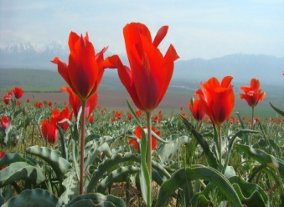
Қорытынды
Зерттеу жұмыстарының оң нәтижелерін көре отырып мынадай ұсыныстарды алға міндет етіп қойылды: - Мектеп оқушыларына өз туған жерінің өсімдіктерін таныту мақсатында жазғы демалыстарында мамандар немесе мұғалімдер топсеруендер ұйымдастырса; - мектеп қабырғасынан емдік қасиеті бар өсімдіктерді арнайы өсіріп, баптап, зерттеп, күтетін бұрыш берілсе; - дәрілік өсімдіктерге түрлі дәмдеуіштер қоса отырып, жас балалар жиренбей іше алатын түрлі - түсті кәмпиттер секілді дәрілер жасалса; Егеменді, тәуелсіз мемлекетте тұрып салауатты өмір салтын сақтай білсе.

